Slide 1
Part Ⅰ유형편 04. 요지·주장 파악

Slide 2
이전 챕터 03강 질문
22p L6) “~ its value.”--> 밑줄 친 its 가 지칭하는 것
=두 가지로 해석 가능(but 해석 1이 문장 구조상 더 적합한 해석)
해석1. reading
해석2. the experience reading offered
22p L2) “the competition [reading /faces]”
-=”[독서가 직면한] 경쟁(학생들이 선호하는 정도)”
-->1980년대까지는 TV(바로 다음 문장에서 제시),
오늘날은 movie(L7) 또는 Internet(L8)
23p L9) “its purpose” =”the purpose of cooking”

Slide 3
28p L1 /20p L4 관련
발생 빈도 1)would: 과거의 불규칙적 습관(=~하곤 했다)
2)used to: 과거의 규칙적 습관
(=늘 ~하곤 했다, ~하는 것이 일상이었다.)
+과거의 상태동사와 사용 多
예: like, have, know
참고: would는 빈도부사와 함께 쓰일 경우 상태동사와 사용 가능
예: I would often feel exhausted.

Slide 4
28p 01번 지문
L2) pass for~ : ~으로 받아들여지다
L3)happen to 동사원형=우연히 ~하다
*happen to something/somebody: ~에게 발생하다
L7)hold: 보유하다
L2) 中 병렬(전치사 upon의 목적어끼리)
“Among firms, what passes for national identification depends upon [1)history] and [2) where their corporate headquarters happen to be located]. But the latter is ~ “
L5) 관.대.사+ be 동사 생략
“The recent fuss [about U.S. firms {moving their headquarters to Bermuda (to get lower taxes ) } ] is one example.
(which are)

Slide 5
28p 01번 지문
L8) top manager : 최고 경영자
make a difference: 중요하다 / 차이를 낳다
when it comes to: ~에 관해서라면/대해서라면
=in terms of=considering(concerning)=regarding
real: 실질적인, 실질상의 share: 주식
L7) Place of origin or the nationality of the passports [held by the top managers] makes less and less difference when it comes to making real decisions.
[ ]: the~passports를 수식하는 분사구
*but 관련 숙어
1)nothing but=only
2)anything but(=n
*경영 관련 어휘: 본부(headquarters)/ 분점: b______

Slide 6
28p 01번 지문
L8) top manager : 최고 경영자
make a difference: 중요하다 / 차이를 낳다
when it comes to: ~에 관해서라면/대해서라면
real: 실질적인, 실질상의 share: 주식
L7) Place of origin or the nationality of the passports [held by the top managers] makes less and less difference when it comes to making real decisions.
[ ]: the~passports를 수식하는 분사구
*but 관련 숙어
1)nothing but (=only) : 오로지, 오직
2)anything but(=never / not at all ): 결코 ~가 아닌
*경영 관련 어휘: 본부(headquarters)/ 분점: branch

Slide 7
Q: 28p L9) Ownership is ~to be. (문장구조 질문 for 4반 정♥♥)
Ownership is often not what it seems to be.
= 많은 경우 소유권은 겉으로 보이는 것이 아니다
1)Ownership is often not the thing.
2) It seems to be the thing.
1+2)= Ownership is often not the thing which it seems to be.
it=ownership
=what

Slide 8
29p 02번 지문
take/have/get (the) credit for~
1)~에 대해 칭찬받다
2)~의 공적을 인정받다
3)~으로 명성을 얻다
*discomfort
1. 신체적 불편함(가벼운 통증)
2) 심리적 불편함(=un_____ )
L1) “ There is some discomfort in most of us [ that makes us reluctant { to take credit for our accomplishments } or { to even accept a well-deserved compliment } ].
--> [ ] : some discomfort 를 수식하는 관계절
-->{ } or { }: 형용사 reluctant를 꾸미는 부사적 to 부정사끼리의 병렬
L3) “Give someone (목.관.대 생략) [you know___] a genuine compliment [about a quality {they have}] or [about something they have done that you truly aprreciate].
-->[ ] : a genuine compliment 를 수식하는 전치사구
4형식 동사(give)+간.목(someone you know)+직.목(a genuine compliment~appreciate)

Slide 9
29p 02번 지문
take/have/get (the) credit for~
1)~에 대해 칭찬받다
2)~의 공적을 인정받다
3)~으로 명성을 얻다
*discomfort
1. 신체적 불편함(가벼운 통증)
2) 심리적 불편함(=unease)
L1) “ There is some discomfort in most of us [ that makes us reluctant { to take credit for our accomplishments } or { to even accept a well-deserved compliment } ].
--> [ ] : some discomfort 를 수식하는 관계절
-->{ } or { }: 형용사 reluctant를 꾸미는 부사적 to 부정사끼리의 병렬
L3) “Give someone (목.관.대 생략) [you know___] a genuine compliment [about a quality {they have}] or [about something they have done that you truly aprreciate].
-->[ ] : a genuine compliment 를 수식하는 전치사구
4형식 동사(give)+간.목(someone you know)+직.목(a genuine compliment~appreciate)

Slide 10
29p 02번 지문 S2 S2
L6) “would have done~”
형태1) 가정법 (if 절) 있음+ 주어 would have p.p
→가정 (만약 ~했다면 –했을 텐데/과거에 대한 유감+후회)
형태2) 가정법 (if 절) 없음 + 주어 would have p.p
→과거에 대한 추측(주어가/는~했을 것이다)
<비슷한 형태의 조동사 + have p.p>
1)could have p.p: ~했을 수도 있었을텐데(뉘앙스: 할 능력이 있었는데도 안했음)
2)may/might have p.p:~했을지도 모른다
(may가 might보다 가능성 높다고 간주/과거의 가능성 관련 표현
+참고)He might have been hurt, but he looks fine now.
→might have p.p는 간혹 ‘하마터면 ~할 뻔했다’라는 의미로도 사용)
3)should have p.p:~했었어야 했는데(강한 자책의 어조)

Slide 11
29p 02번 지문
*L6)uneasy about ~ing: ~에 대해 불편함을 느끼다
*L9) gracefully
grace: 명)우아함/품위
동)꾸미다/~을 빛내다
*know-it-all=know-all
=똑똑한 체하는 사람
L7)
“~ credit for something wonderful we have done.”
--> -thing/-body/-one + 형용사
예: everything, somebody, anyone, nobody 등
주의!) 일반명사 “thing”(=물건/-것)과 형용사 결합 시에는, (관사) +형용사+명사 형태임
예: a difficult thing / a delicious apple
*어휘 추가 공부
-compliment=p______: 칭찬 compllimentary: 칭찬의
cf) complement: complementary:
-appreciate: (진가를) 알아보다[인정하다], 인식하다

Slide 12
29p 02번 지문
*L6)uneasy about ~ing: ~에 대해 불편함을 느끼다
*L9) gracefully
grace: 명)우아함/품위
동)꾸미다/~을 빛내다
*know-it-all=know-all
=똑똑한 체하는 사람
L7)
“~ credit for something wonderful we have done.”
--> -thing/-body/-one + 형용사
예: everything, somebody, anyone, nobody 등
주의!) 일반명사 “thing”(=물건/-것)과 형용사 결합 시에는, (관사) +형용사+명사 형태임
예: a difficult thing / a delicious apple
*어휘 추가 공부
-compliment=praise: 칭찬 complimentary: 칭찬의
cf) complement: 보완하다 complementary: 보완하는
-appreciate: (진가를) 알아보다[인정하다], 인식하다

Slide 13
30p 3번 지문
*L3) tend to 동.원:~하는 경향이 있다
*L5) could stand to(조금 더 완곡한 표현)=can stand to
*L6) deserve more than: ~이상의 가치가 있다
*L7) rush to 동.원=서둘러/성급히 ~하다
cf) rush to a conclusion: 성급히 결론짓다
L5) Hurrying 1)makes our words seem less important and 2)gives the impression [ that we do not think { our ideas deserve more than the briefest amount of airtime} ]
-주어 (Hurrying)의 동사끼리의 병렬: 1) and 2)
-[ ]: impression과 동격 관계 / { } : 동사 think 의 목적어
L7) “~so that someone with something more valuable to say can speak. Slow down. Allow for some pauses, some silence. “
-->so that~ can...=~가 ...할 수 있도록
allow for somebody/something =~을 감안(고려)하다
*참고(필기XXXX): CEO=Chief Executive Officer
*chairman: 의사결정하는 이사회의 대표, *president(사장): 경영에 대한 책임을 지는 이
*CEO(회장): 의사결정 승인

Slide 14
L4) Even though 유의어
even if/though = though =비록 …일지라도,
as if/though=마치 ~인 듯이[~인 것처럼]
criteria(복수)=> criterion(단수)

Slide 15
30p L5) 문장 구조 분석(FOR 뽀♥)
목적어
목적격 보어
L5) Hurrying(주어) / 1)makes(동사1) <our words> [seem less important ]and 2)gives(동사2) the impression [ that we do not think { our ideas deserve more than the briefest amount of airtime} ]
-->주어+사역동사(let/make/have)+목적어+목적격 보어(5형식)
=주어가 목적어를 보어 상태로 /만들다
-목적어 가능 형태: 형용사/명사/동사원형

Slide 16
so that 관련 용법 as though/as if
1. 목적: ~하기 위하여
=in order to 동.원=in order that 주어+동사=so as to 동.원
2. , so (that): 그래서, 그 결과
3. so 형/부 that ~=such (형용사) +(관사) 명사+ that(생략가능)~
=너무~해서 ...하다
cf)31p L1) such (그러한 것-->명사)

Slide 17
“동격 that(접속사 that종류 중 하나)” vs “관.대.사 that”
형태: 명사+ that+주어+동사
-that절 : 완전한 상태
-that 을 which로 교환 불가
-that을 생략 불가
-idea/fact/belief/thought 뒤에
that이 온 경우 동격 that일 가능성 多
형태: that의 뒷 내용이 불완전
-that절 불완전
-선행사가 사물일 경우,
that <--> which 교환 가능
-목.관.대 that: 생략 가능
예외) 관계대명사 that만 사용해야 하는 경우
1. 선행사가 [사람 + 동물] / [사람+사물] / [~thing] / [all] / [의문대명사] 일 경우
2. 선행사 '앞에' [the very=”바로 그”] / [the only] / [the same] / [the 최상급] /
[the last] / [the 서수] / [every] / [all] / [much] / [little] / [no]가 있는 경우

Slide 18
30p L7) “seem/appear to+동.원”(~한 듯 하다) / ”appear to 명사”~에게 나타나다
seem/ appear + 동사 원형
1. 주어(사람) + seem (to be) 형 or 명 : 개인적/주관적 의견 표현
-->to be 생략 가능
예: He seems/appears (to be) generous/a generous person.
2. 주어(사물/there/가주어) + 명사
-->to be 생략 불가능
예: It seems to be a good idea. / There seems to be sugar in this coffee.
<시제 표현 활용>
예: His new idea seems to go well. -->seem to 동.원: 잘 진행될 듯 하다(미래 지향적)
His new idea seems to be going well-->seem to be -ing: 잘 진행 중인 것처럼 보인다
(현재 진행 중임을 강조)
His new idea seems to have gone well.-->seem to have p.p -->잘 진행됐었던 것처럼 보인다(과거 지향적)
*L10) close(가까운, 가깝게) vs closely(주의깊게)
참고: high(높은, 높게) vs highly(매우)

Slide 19
31p 04번 지문
*L1) such : 그러한 것(품사: 대명사) *L3) work of art: 예술작품
*L4) practice: 실험(실습)/관행/연습, *mind : 정신
*L8) be subject to (동)명사 :~해야 한다
*L11) profession: 직업군 *L12) unrealized: 실현되지 않은
L1) “~is such(대명사) [ that(동격 접속사) the professional activities of writers and artists constantly subject them(=writers and artists) to the danger of persecution { for what(선행사를 포함한 관계사) they have expressed in the form of a work of art } ] .”
예1) The damage was such that it would cost thousand to repair.
예2) Their relationship was such that they spent every possible minute together.
L7~L8) “~ it becomes practically impossible [ for an author] [ to create in freedom ] . “
it(가주어) + be/become(~이 되다) + 난이 형용사+ for A(to 부정사의 의미상 주어) + B(진주어)
=A가 B하는 것은 (형용사)하다
L9) “it is especially important that censorship against creative expression be restrained by law and custom.
→ It is + 이성적 판단의 형용사 + that + 주어 + should(당위성 관련 조동사/생략가능) +동.원
*in freedom: 자유롭게
“easy, difficult, hard, possible, impossible…등 쉽고 어려움, 가능함/불가능함 의미 관련 형용사”
예: important, necessary, essential 등

Slide 20
So 형용사 that 주어+ can
L10) “Censorship should not become [ so powerful as to inhibit or prevent the exercise of~] , or [ so invasive that the contribution of writers and artists to society remains
unrealized ] .
*so 형용사 as to 동.원 : …할 만큼 너무 ~한= 형용사 enough to 동.원
*so 형용사 that… : 매우 ~ 해서 …하다
=such + a/an + 형 + 명 + that
*contribution to 명사 ~ : ~에 대한 기여/기부

Slide 21
31p 어휘 추가
contribution:기여/기부 (=donation)/원인제공/이바지
contributions : 기부금/기부물품
distribution:
literary cf)literature:
literal: cf)literally:
literate : ← →
inhibit
inhabit: 거주하다 * prohibit:
*L5) at the same time: 동시에= all ___ _______
*L9)For this reason: 따라서 =c_________/a________/on this(that) account

Slide 22
31p 어휘 추가
contribution:기여/기부 (=donation)/원인제공/이바지
contributions : 기부금/기부물품
distribution: 분배/배포/배급
literary cf)literature: 문학
literal: 문자 그대로의 cf)literally: 말그대로/문자 그대로
literate : 글을 읽고 쓸 줄 아는 ← → illiterate : 문맹의, 읽고 쓸 줄 모르는
inhibit
inhabit: 거주하다 * prohibit: (외부의 힘을 통해) 금지하다
*L5) at the same time: 동시에= all at once
*L9)For this reason: 따라서 =consequently/accordingly/on this(that) account

Slide 23
32p 05번 지문
*L2) lead : 선례
*be addicted to 명사=addict oneself to 명사(~에 중독되다)
*L3) strongly: 강력히
*L5) busy ~ing :~하느라 바쁘다 *keep ~ together : ~을 유지하다
*L6) for a lifetime: 평생 *L8) in consecutive order: 순차적으로
*L9) in + 시간: ~후에(시간의 경과)
*L10) look back=(과거를) 되돌아보다= reflect on
L1) “~suggesting [ that you, dear mom, need to follow my lead and become slightly addicted to photography or preserving your memories in scrapbooks].
L3 “~sugggesting [ that you (should 생략) take a lot of ~
1)to document their lives and 2) (to 생략) save those memories].
→목적격 to 부정사의 병렬
L7) “. 1) Label and 2) file
→ 명령문 동사의 병렬

Slide 24
32p 05번 지문 L3 “suggest”
형태: 주어1 +suggest (that) 주어2 (should) 동.원
-->'제안하다'라는 의미를 갖는 동사
예:advise, ask, agree, command, demand, desire, insist, order, propose, recommend, request, require, suggest, urge 등
참고) It is + 중요성/필요성 관련 형용사+ (that) 주어 (should) 동.원
예: advisable, critical, crucial, desirable, essential, important, imperative, mandatory, necessary, rational, reasonable, urgent, vital 등

Slide 25
32p 어휘 추가
consecutive=su_________=su__________
successful(______) ← → ____________
evoke
revoke: 취소하다
Invoke: 호소하다, 들먹이다
provoke: 도발하다
convoke: 소집하다
treasure=ch________ =pr________: 귀중히 여기다 *acid: 산성

Slide 26
32p 어휘 추가
consecutive=successive=succeeding
successful(성공한,출세한) ← → unsuccessful(성공하지 못한)
evoke
revoke: 취소하다
Invoke: 호소하다, 들먹이다
provoke: 도발하다
convoke: 소집하다
treasure=cherish =prize: 귀중히 여기다 *acid: 산성

Slide 27
33p 06번 지문
기능: “authentic ways”를 수식
L2) “for students”: 의미상/to 부정사의 주어
“to learn~experienced”: 목적격 for+의미상 주어에 대한 동작이 드러남
L4~L6) “~revealed [ that students in one school had questions about snow,{which they had never seen} , while ~ schools].
→[ ]: revealed 의 목적어, { }: snow를 부연설명(계속적 용법)
L8)
“ [Given that most students will~, markets], the more exposure~,
the more successfully ~ as adults.
[ ]: 조건 부사절
“~인 반면에”(역접 기능 접속사)
“~를 고려하면”(전치사)
the 비교급~, the + 비교급… =더~할수록 그만큼 더 …하다
*L1) life experience: 삶의 경험 *L3) cross-national: 국경을 넘는
*L9) pattern: 양식, 양상 *school years: 재학 기간
*L10) make a transition: 변화를 이루다

Slide 28
33p L8 “at all”의 다양한 해석
부정문: 전혀 ~가 아닌(not ~at all)
예: I don’t know him at all.
의문문: 조금이라도/도대체
예:Did you eat at all?
Did you believe it at all?
조건문 : 조금이라도, 기왕
예: If you need anything at all, please give me a ring.
If you do it at all, do it well.
긍정문: 여하튼, 어쨌든
예:He was surprised she came at all. *anything at all: 무엇이나

Slide 29
33p 어휘 추가
collaboration
Cooperation:
Corporation:
Coordination:
Authentic: 정확한, 진품의

Slide 30
33p 어휘 추가
for 4반 쏭♥
collaboration: 협업
(하나의 완성품을 만들고자 다른 개개인이 따로 따로 일함)
Cooperation:협력(공동 목표를 가지고 함께 일하는 행위)
Corporation: 법인
Coordination: 조정, 조화
authentic: 정확한, 진품의

Slide 31
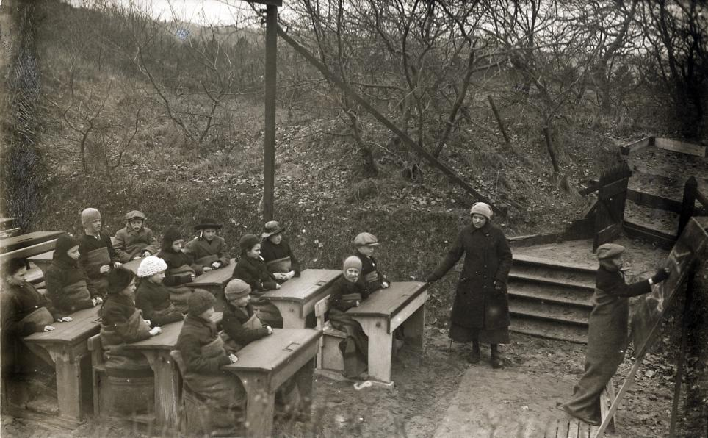
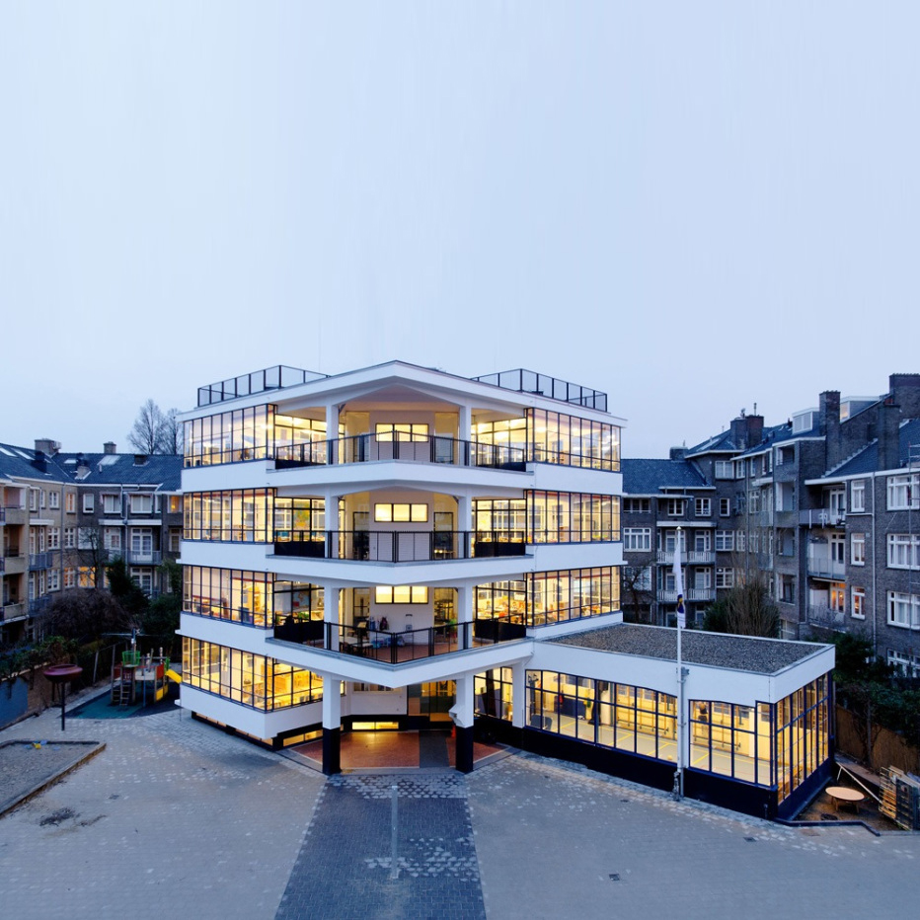
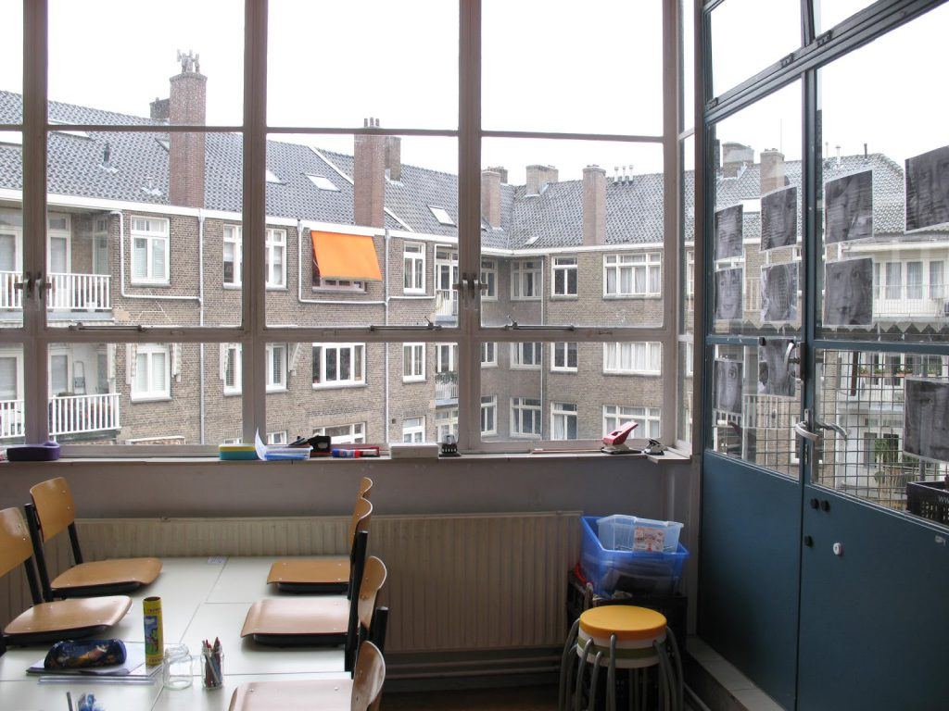
“open-air school”

Slide 32
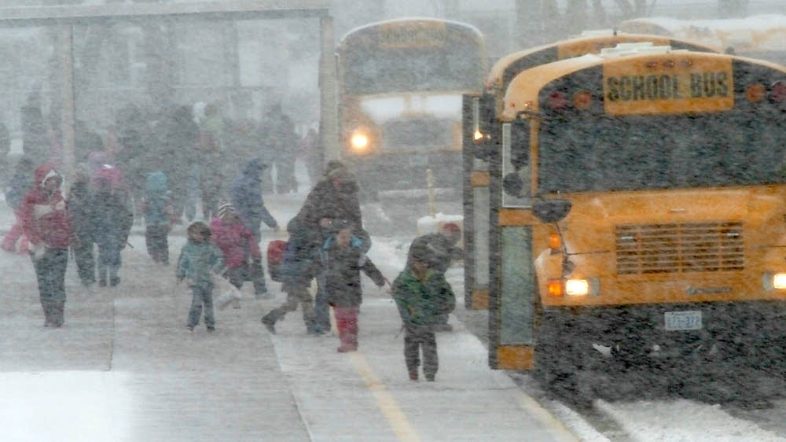
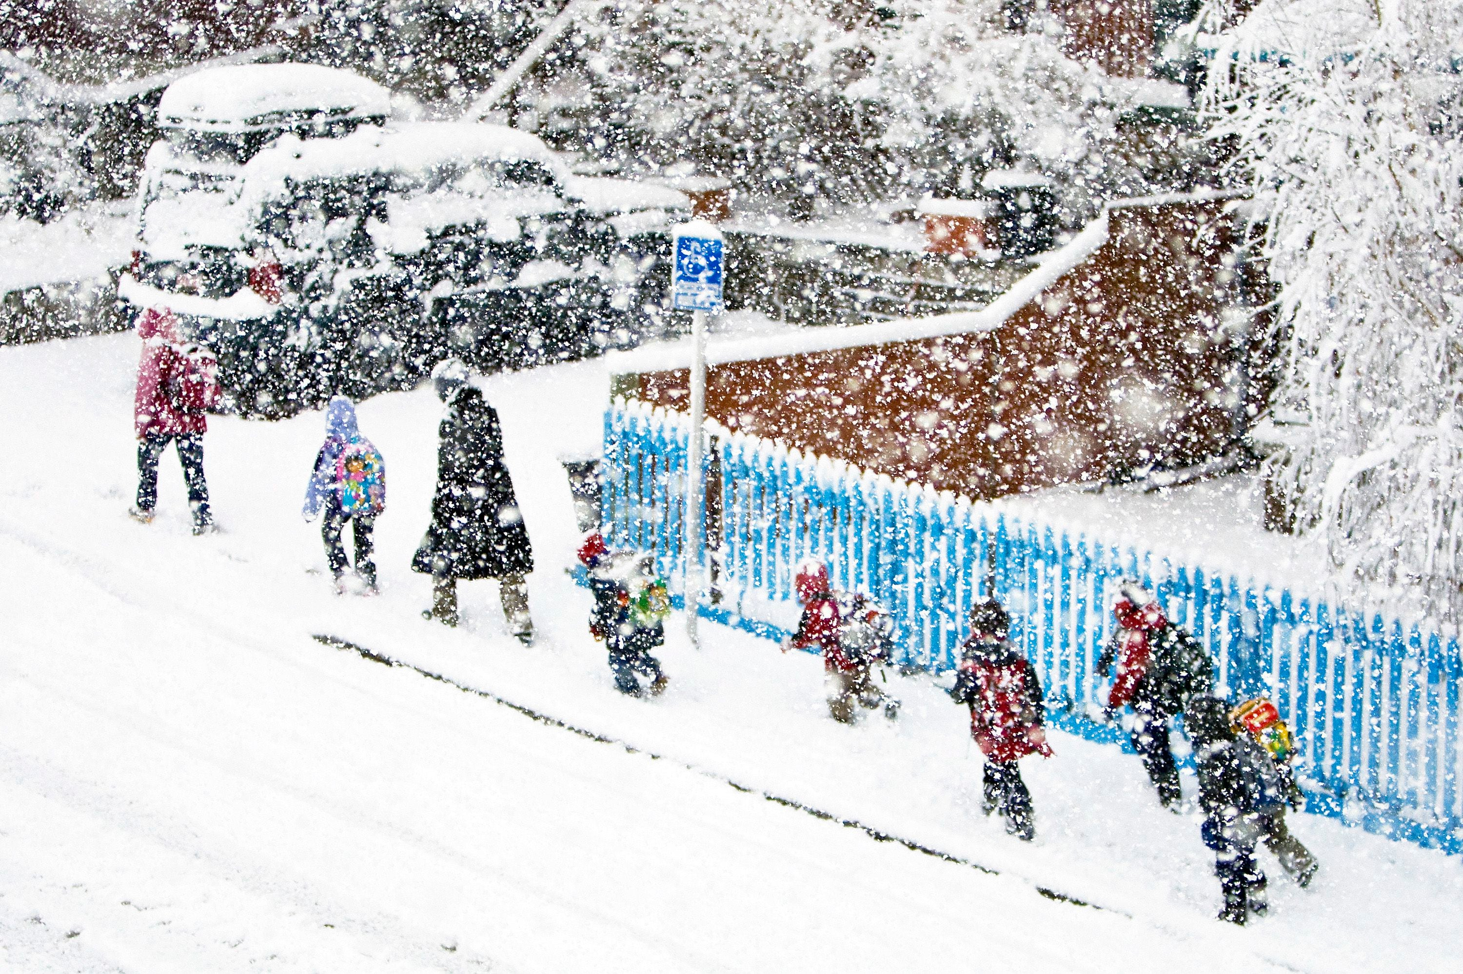

Slide 33
33p 06번 L3~L8 문장 구조 분석(FOR 4반 뽀♥)
“주어”
For instance, a cross-national sharing { between elementary schools in different climates } / revealed(동사) [ that students in one school had questions about snow, (which they had never seen), { while the partner students / were trying to imagine open-air, year-round schools } ] .
”반면에(=whereas)”/대조의 기능

